Slide 1
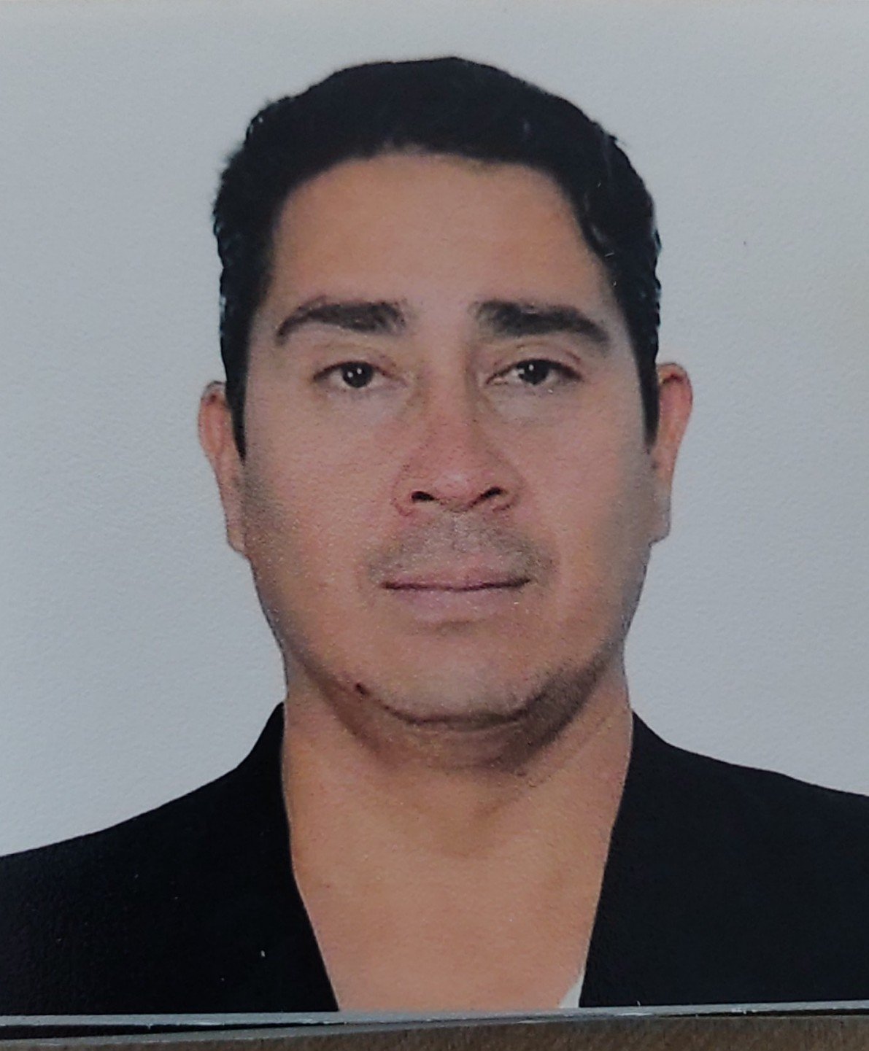
DOCENTE
MSC. RODRIGO LONDOÑO SILVA

Slide 2
MICROCURRICULUM
NOMBRES Y APELLIDOS
ESTADO CIVIL
NACIMIENTO
INFORMACION FAMILIAR
ESTUDIOS (ESCOLAR, BACHILLERATO, UNVERSITARIO)
EXPERIENCIA LABORAL
EXPERIENCIA EN DOCENCIA
NUEVOS RETOS

Slide 3
ASIGNATURA
BIOÉTICA

Slide 4
SILABO DE LA ASIGNATURA

Slide 5
Descripción de la asignatura
•Practica cuestiones morales, epistemológicas, ontológicas para el desempeño profesional.
•Reconoce contextos de una sociedad pluralista, que se sustenta en la racionalidad humana secularizada, capaz de ser compartidas por todos en un terreno filosófico.
•Interpreta códigos de ética, bioética y deontología para el buen desempeño.

Slide 6
Competencia(s) del perfil de egreso de la carrera a la(s) que aporta la asignatura
Complementa su accionar profesional integrando los conocimientos sobre: emergencias y desastres, psicología, farmacología y legislación para su accionar respetando la normativa ética y legal a nivel nacional e internacional

Slide 7
Resultado(s) de aprendizaje del perfil de egreso de la carrera a lo(s) que aporta la asignatura
•Aprecia cuestiones morales, epistemológicas, ontológicas para el desempeño profesional.
•Considera contextos de una sociedad pluralista, que se sustenta en la racionalidad humana secularizada, capaz de ser compartidas por todos en un terreno filosófico.
•Aplica códigos de ética, bioética y deontología para el buen desempeño.

Slide 8
UNIDAD 1 ETICA, MORAL, DEONTOLOGIA
1.1. ÉTICA
1.1.1. ÉTICA, CONCEPTOS, TEORÍAS SOBRE LA ÉTICA, FUNCIONES,PARTES Y ELEMENTOS DE LA ÉTICA
1.2. ÉTICA PROFESIONAL
1.2.1. VOCACIÓN, FINALIDAD DE LA PROFESIÓN, CAPACIDAD PROFESIONAL Y LA CAPACIDAD INTELECTUAL
1.3. LA ÉTICA EN EL ÁREA DE LA SALUD
1.3.1. ACLARACIÓN DE LOS TÉRMINOS ÉTICA Y MORAL DEUNA FORMA ETIMOLÓGICA

Slide 9
1.4. MORAL,ÉTICA Y BIOÉTICA. UN PUNTO DE VISTA PRÁCTICO
1.4.1. PROFESIONALISMO, INTIMIDAD, CONFIDENCIALIDAD Y SECRETO PROFESIONAL
1.5. PROBLEMAS ÉTICOS:
1.5.1. DILEMAS ÉTICOS EN EL ÁREA DE LA SALUD
1.5.2. MODELOS DE CASOS ANTES DE LA CONCEPCIÓN, SALUD SEXUAL Y REPRODUCTIVA, DURANTE EL EMBARAZO, NEONATALES Y EN LA INFANCIA
1.5.3. ÉTICA DE LA INVESTIGACIÓN EN SERES HUMANOS EN LAS CIENCIAS. EN TORNO A LA CONFORMACIÓN DE UN COMITÉ ÉTICO
1.5.4. ÉTICA Y PRAXIS DE LA COMUNICACIÓN EN SALUD. ENSEÑANZA Y LA PRACTICA DE LA ÉTICA EN EL ÁREA DE LA SALUD
1.5.5. PROBLEMAS ÉTICOS AL FINAL DE LA VIDA: MODELOS DE CASOS, ANCIANIDAD Y SENECTUD, DEFINICIÓN DE MUERTE, OBSTINACIÓN TERAPÉUTICA, VOLUNTADES VITALES ANTICIPADAS Y CUIDADOS PALIATIVOS

Slide 10
1.6. MORAL
1.6.1. CONCIENCIA MORAL, LA VIDA MORAL, LIDERAZGO MORAL
1.6.2. CINCO PILARES DE LA MORALIDAD
1.7. DEONTOLOGÍA
1.7.1. NORMAS Y CÓDIGOS DEONTOLÓGICOS
1.7.2. DEONTOLOGÍA Y LEGISLACIÓN MÉDICA, VIRTUDES DEBERES Y PRINCIPIOS, CONSECUENCIAS

Slide 11
UNIDAD 2 BIOÉTICA
2.1. QUÉ ES LA BIOÉTICA. EL POR QUE DE LA BIOÉTICA EN EL ECUADOR
2.1.1. BIOÉTICA Y FISIOTERAPIA
2.1.2. VALORES, PRINCIPIOS Y DERECHOS DE LA BIOÉTICA
2.1.3. PRINCIPIOS ÉTICOS LEGALES
2.2. EL SER HUMANO Y LA DIGNIDAD DE LAS PERSONAS
2.2.1. DERECHOS HUMANOS Y BIOÉTICA
2.3. CONCEPTOS DE ENFERMEDAD Y SALUD
2.3.1. EL DEBER DE PROMOVER EL BIENESTAR Y EVITAR EL DAÑO

Slide 12
2.4. ASPECTOS ÉTICOS LEGALES (LEYES Y REGLAMENTSO BIOÉTICOS EN EL ECUADOR)
2.4.1. DERECHO DE LOS PACIENTES
2.4.2. EL DEBER DE RESPETAR LA AUTONOMIA DE LAS PERSONAS: CONSENTIMIENTO INFORMADO
2.5. BIOÉTICA APLICADA
2.5.1. ASPECTOS ÉTICOS EN PEDIATRIA
2.5.2. ASPECTOS ÉTICOS EN SALUD MENTAL Y ATENCIÓN A LA DISCAPACIDAD
2.5.3 BIOÉTICA EN LA ATENCIÓN PRIMARIA DE SALUD
2.5.4. ASPECTOS ÉTICOS EN LA ATENCIÓN AL ENVEJECIMIENTO
2.5.5. ASPECTOS ÉTICOS EN CUIDADOS PALIATIVOS
2.6. LIDERAZGO Y COACHING

Slide 13
UNIDAD 3 BIOÉTICA
3.1. VALORES, CONCEPTO
3.1.1. COMO SE FORMAN LOS VALORES
3.1.2. TIPOS DE VALORES: HUMANOS, PERSONALES, FAMILIARES, SOCIOCULTURALES, MORALES, ESPIRITUALES, ESTÉTICOS, MATERIALES, INTELECTUALES, INSTRUMENTALES, POLÍTICOS, PROFESIONALES O LABORALES, EMPRESARIALES
3.2. IMPORTANCIA DE LOS VALORES EN LA HUMANIDAD
para que sirven?

Slide 14
TIPOS DE EVALUACION
DIAGNOSTICA (GRUPAL ESCRITA)
FORMATIVA (INDIVIDUAL ORAL)
SUMATIVA (A+B)

Slide 15
INVESTIGACION FORMATIVA
De acuerdo a los temas y subtemas del sílabo se realizarán actividades que promuevan la investigación formativa como estrategia de aprendizaje para la formación del estudiante.

Slide 16
METODOLOGIA DE ENSEÑANZA APRENDIZAJE
Dinámicas de grupo
Investigativo
Aprendizaje Basado en Proyectos
Clase Magistral
Estudio de Casos
Talleres
Aprendizaje Basado en Problemas
Constructivista – ParticipativA
Resolución de Ejercicios y Problemas
Aprendizaje activo.
Vídeo foro
Analítico
Aprendizaje Cooperativo
Exposición de trabajos
Revisión bibliográfica sistemática

Slide 17
TECNICAS DE ENSEÑANZA
PRUEBAS
RESOLUCIÓN DE PROBLEMAS
EVALUACION DESEMPEÑO

Slide 18
RECURSOS
Computador
Pizarra
Internet
Aula virtual
Documentos y Evidencias
Proyector
Videotutoriales
Diapositivas
Aula
Zoom
Microsoft Teams

Slide 19
ESCENARIOS DE APRENDIZAJE
Biblioteca Virtual
Medios de Comunicación
Aula virtual
Aula de clase
Biblioteca

Slide 20
BIBLIOGRAFIA BASICA
BASICA El sentido del liderazgo Rabouin Roberto Libros Prentice Hall - Pearson Educación 2007 239 p.
BASICA Liderazgo moral Anello Eloy Libros Ministerio de Educación 1998 215 p.
BASICA Valores para la convivencia Luz Gonzáles Inés Libros Parramón 2003 192 p.
BASICA Familia y valores Suárez Higuera Mariela del C. Libros Aula abierta

Slide 21
Bibliografía Complementaria
Gracia D. Fundamentación y enseñanza de la bioética. Bogotá: Editorial El Búho, 1998.
Pacheco VM. Bioética Quitensis. SEMF, Víctor Manuel Pacheco Bastidas. Quito, Health Editor, 2016. 6. Sánchez-González MA. Bioética en ciencias de la salud. Madrid: Elsevier-Masson, 2013
UNESCO, Oficina Regional de la Ciencia de la UNESCO para América Latina y el Caribe. Programa de Base de Estudios de sobre Bioética. Parte 1: Programa temático. Programa de Educación en Ética. UNESCO. Montevideo, 2008.

Slide 22
Webgrafía
https://www.google.com.ec/search?q=Programa+de+Base+de+Estudios+de+sobre+Bio%C3%A9tica.+UNESCO.&rlz=1C1CHBD_esEC767EC768&oq=Programa+de+Base+de+Estudios+de+sobre+Bio%C3%A9tica.+UNESCO.&aqs=chrome..69i57j0.3032j0j7&sourceid=chrome &ie=UTF-8 8. UNESCO, Oficina Regional de la Ciencia de la UNESCO para América Latina y el Caribe. Programa de Base de Estudios de sobre Bioética. Parte 2: Materiales de Estudio. Programa de Educación en Ética. UNESCO. Montevideo, 2008.
http://www.unesco.org.uy/shs/fileadmin/shs/2012/Cobjetivo

Slide 23
Bibliografía Dígital
1. Beauchamp TL, Childress JF. Principles of biomedical ethics. 7 th edit. New York: Oxford University, 2012
2. García-Banderas A, Estévez E. Bioética Clínica. COBI. Quito, 2010.
3. Jonsen AR, Siegler M, Winslade W. Clinical Ethics. 8 th edit. New York: McGraw Hill, 2015.Berlinguer, G. (2002). Bioética cotidiana. Siglo XXI.
4. Lolas, F. (2002). Temas de bioética. Santiago de Chile: Editorial Universitaria, 78.
5. Charlesworth, M. J. (1996). La bioética en una sociedad liberal (Vol. 3). Ediciones AKAL.
6. Ciccone, L. (2005). Bioética: Historia. Principios. Cuestiones. Palabra.
7. Sánchez, P. G. (2009). Principios básicos de bioética. Revista peruana de ginecología y obstetricia, 55(4), 230-233.
8. Ruiz, J. M. (1996). La axiología y su relación con la educación. Cuestiones Pedagógicas. Revista de Ciencias de la Educación, (12).
9. Martínez Gómez, J. A. (2010). En torno a la axiología y los valores. Contribuciones a las Ciencias Sociales, marzo.
10. Bentham, J. (1836). Deontología o ciencia de la moral. Librería de Hallen y Sobrinos.

